Slide 2
শরিফুল ইসলাম সহকারি শিক্ষক সালিনাবক্স দাখিল মাদ্রাসা মুকসুদপুর, গোপালগঞ্জ।
পাঠ পরিচিতি
শ্রেণি; অষ্টম
বিষয়ঃ শারীরিক শিক্ষা ও স্বাস্থ্য
অধ্যায়ঃ তৃতীয়

Slide 3
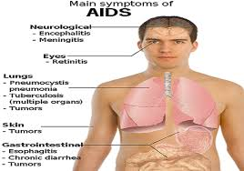
কোন রোগের লক্ষন

Slide 4
আজকেরপাঠ
স্বাস্থ্যবিজ্ঞান পিরিচিতি ও স্বাস্থ্য সেবা

Slide 5
শিখনফল
এইডস কি তা বলতে পারবে।
এইচ আইভি এইডস কিভাবে ছড়ায়
তা বর্ননা করতে পারবে।
এইচ আইভিএইডস কিভাবে ছড়ায়
তা ব্যাখ্যা করতে পারবে।

Slide 6
চিত্রটি লক্ষ করি

Slide 7
একক কাজ
এইডস কি?
এইডস কি?

Slide 8
এইডস কিভাবে ছড়ায়

Slide 9
জোড়ায় কাজ
এইডস কিভাবে ছড়ায় লিখ?

Slide 10
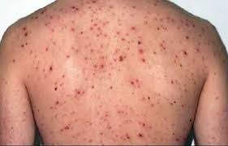
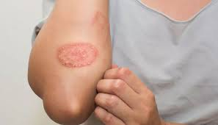
চিত্র দুটি লক্ষ কর
এইডসের লক্ষন
এইডসের লক্ষন

Slide 11
দলগত কাজ
এইডসের লক্ষনগুলো আলোচনা করে উপস্থাপনা কর।

Slide 12
চিত্র দুটি লক্ষ কর

Slide 13
বাড়ির কাজ
এইডস থেকে মুক্ত থাকার উপায়গুলো লিখ আনবে।

Slide 14
ধন্যবাদ

